Slide 1
LINUX环境高级编程
前言
段翰聪
计算机学院

Slide 2
教师介绍
博士、研究员、博导
成都云计算产业联盟理事、负责中国西部信息中心云计算高校联合实验室电子科大分中心、网络分布式系统实验室科研工作
研究方向
  云计算（分布式存储、分布式数据库、分布式数据并行处理）、机器视觉及嵌入式人工智能系统
主持项目
  2010年国家科技重大专项“新一代宽带无线移动通信网”中“新型移动业务控制网络的架构及关键技术”课题，（2010-2012）
  2011年国家科技重大专项“新一代宽带无线移动通信网”中“移动互联网智能终端开放应用中间件开发”课题，(2011-2012)
  2012年国家科技重大专项“新一代宽带无线移动通信网”中“面向移动智能终端的增强现实关键技术研究与示范”课题, (2012-2013)
  广东省产学研重大专项“三网融合环境下的新型通信与信息服务融合应用研发及示范”课题，(2011-2013）
  四川省产业创新重大项目“面向三网融合的综合流服务平台”课题，（2011-2013）
  电子发展基金项目：“大规模内网安全及终端监控系统”（2010-2011）

Slide 3
课程情况说明
前期课程:
  操作系统原理、UNIX操作系统、C/C++语言...、数据结构
总学时：20学时
  每周4学时，共5周
参考教材
  UNIX环境高级编程 第二版（人民邮电出版社）
  UNIX操作系统设计（机械工业出版社）
  深入理解计算机系统
考核方式
  只有考查一种方式（编程作业，实验报告，运行截图，性能分析）
  学术造假处理：
    源码统一提交后，将进行防抄袭检查
    抄袭及被抄袭同等责任，均不能通过

Slide 4
课程衔接
Linux环境高级编程实验（应用型）
  高级编程环境学习（vi的高级使用，make的使用、gdb的使用、测试驱动工具googletest使用）
  序列化模型实现
  基本网络程序框架实现
  通用插件框架实现

Slide 5
课程目标
目标
  通过系统调用API, 深入理解Linux内核基本原理，重点在文件系统，进程，线程等方面
  掌握文件系统、进程控制、线程控制、互斥与通信等系统调用使用方法
  掌握基本的Linux环境的编程方法
  掌握基本的Linux环境编程性能分析工具使用和方法
  具备简单系统架构能力

Slide 6
联系方式
联系方式:
  61831116(办)
  duanhancong@uest.edu.cn
学习方法：
  考核模式：选考察，选考察，选考察!!!
  要有前期的课程基础，选课要慎重！
  理论基础要提前准备
  实际动手
  原理理解透彻，举一反三

Slide 7


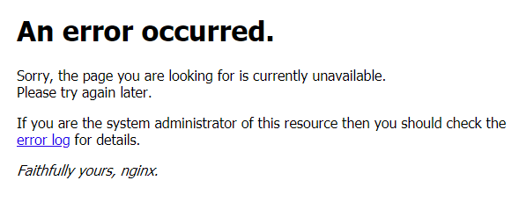
选课系统的初步体验
并发性问题:

Slide 8
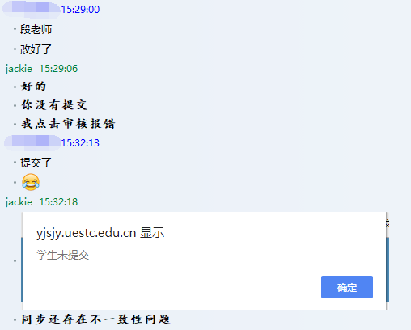
选课系统的初步体验
一致性问题:

Slide 9
课程关注点
User
Uses
Directly
Shell
Programming
Application
Our Location
OS Command or Kits
C library
前期课程：
1）UNIX操作系统基础
2）UNIX系统编程
3）C/C++语言
4）数据结构
5) 操作系统原理
6）计算机组成原理
System Calls：API
Operating system
OS Designer
Computer Hardware & Peripheral

Slide 10
Linux 编程环境准备
可以单独安装Linux服务器；
也可以先安装虚拟机，然后安装Linux系统
安装完成后，可以通过远程登录工具（如telnet,SecureCRT, etc.）登录该服务器。

Slide 11
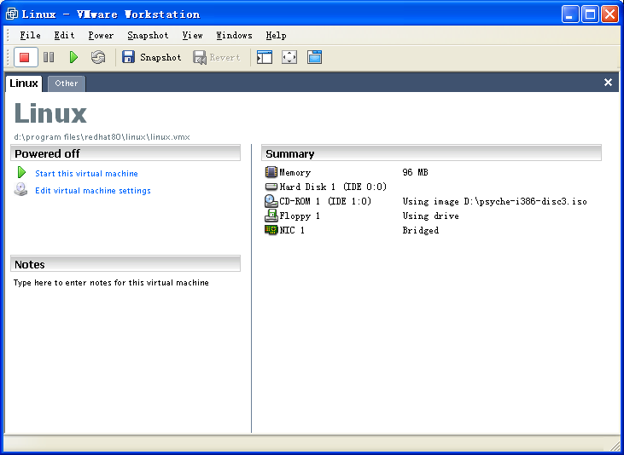
Vmware Workstation

Slide 12
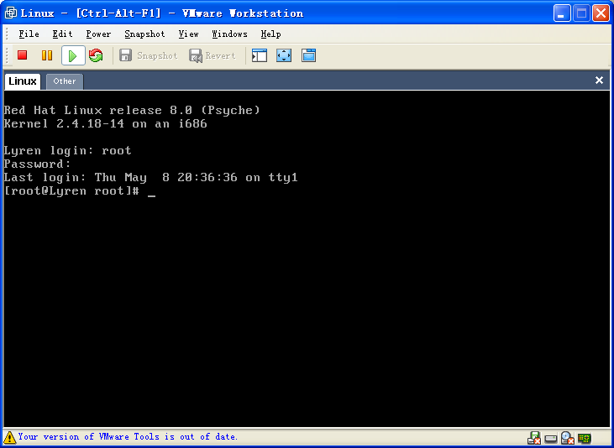
Linux on Vmware

Slide 13
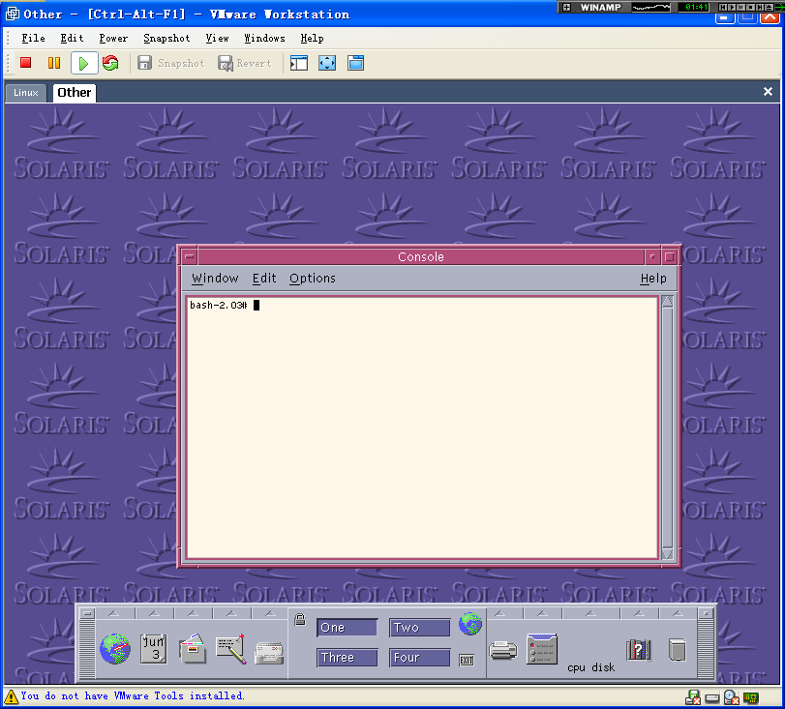
Solaris on Vmware

Slide 14
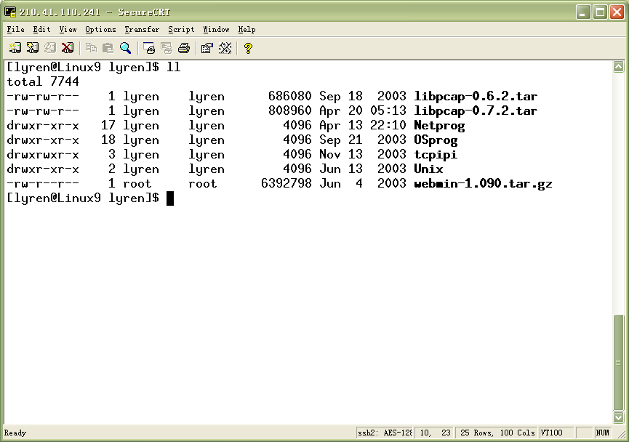
Remote login

Slide 15
Editor : Vi
Vi是UNIX环境下的文本编辑工具，其工作模式分为：命令模式和编辑模式。常用的命令：
  i, 进入编辑模式，并在光标所在位置插入；
  a, 进入编辑模式，并在光标之后添加；
  x, 删除当前字符；
  dd , 删除当前行；
  :number, 定位到指示的行；
  :/string, 查找指定字符串；
  :q, 退出vi；
  :wq, 存盘并退出

Slide 16
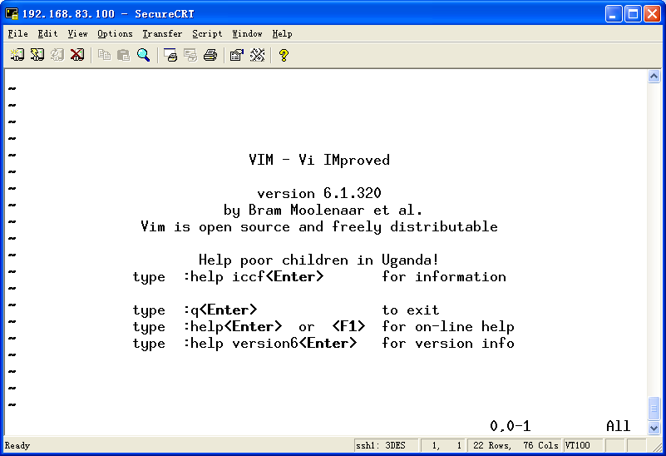

Slide 17
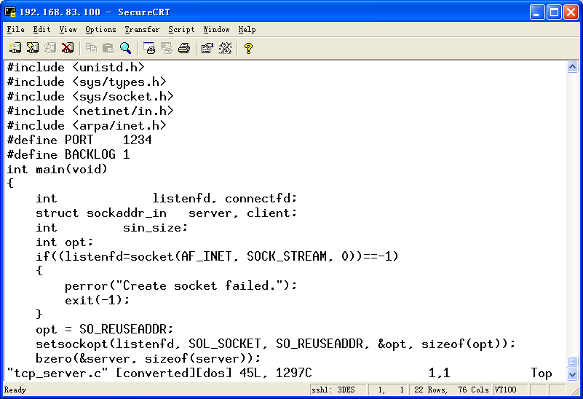
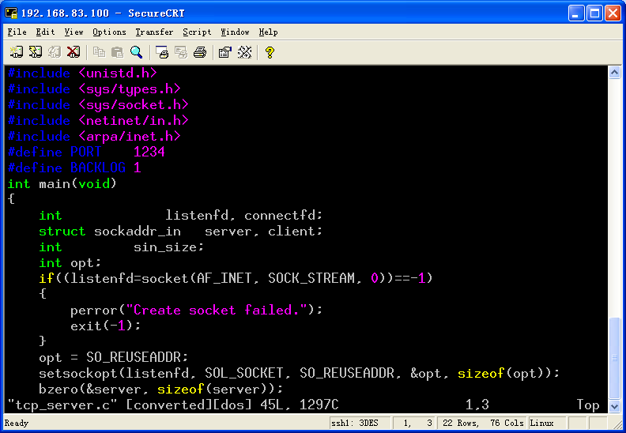

Slide 18
Compiler : gcc, cc
gcc与cc 是UNIX环境下的将源程序编译称目标文件或可执行文件的工具。常见的用法有：
  gcc test.c -> a.out
  gcc –c test.c -> test.o
  gcc –o test test.c -> test
  gcc –o test test1.c test2.c -> test
  gcc –o test test1.o test2.o -> test
  gcc –o test test.o –lmath -> test

